Slide 1
Curso de C++
Sesion 2: Estructuras de Control

Slide 2
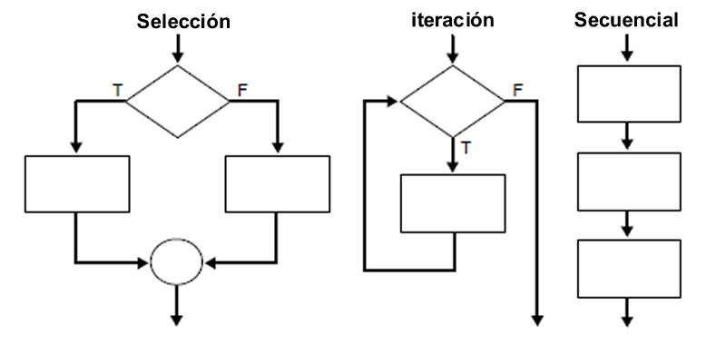
Que son las estructuras de control?
En C++, las estructuras de control son herramientas que permiten modificar el flujo de ejecución de un programa, permitiendo tomar decisiones, repetir instrucciones y ejecutar acciones condicionales. Estas estructuras son fundamentales para crear programas más complejos y eficientes.
Estructuras Secuenciales:
Estas estructuras ejecutan las instrucciones en el orden en que aparecen en el código.
Cada instrucción se ejecuta una tras otra sin saltos ni condiciones.
Estructuras Condicionales (Selectivas):
Permiten tomar decisiones en función de una condición.
Las principales estructuras condicionales en C++ son if, if-else y switch.
Estructuras Iterativas (Repetitivas):
Permiten repetir un bloque de código varias veces, mientras se cumpla una condición.

Slide 3
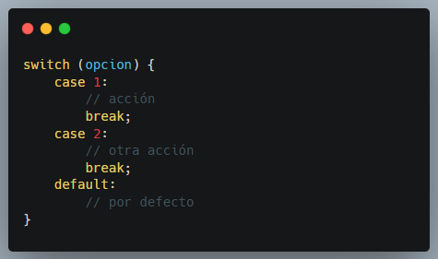
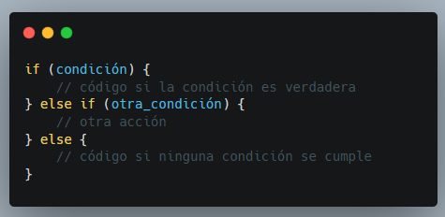
Condicionales if / else / else if
Switch
Los condicionales Switch, son una estructura de control condicional, que permite definir múltiples casos que puede llegar a cumplir una variable cualquiera, y qué acción tomar en cualquiera de estas situaciones, incluso es posible determinar qué acción llevar a cabo en caso de no cumplir ninguna de las condiciones dadas.
Los condicionales if, else y else if son estructuras de control que permiten tomar decisiones en el código, ejecutando diferentes bloques de código en función de si una condición es verdadera o falsa.

Slide 4
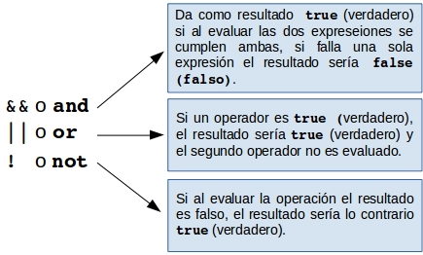
Operadores relacionales y lógicos
Relacionales
== igual
!= distinto
> mayor
< menor
>=, <=
Logicos
&& (Y lógico)
|| (O lógico)
! (Negación)

Slide 5
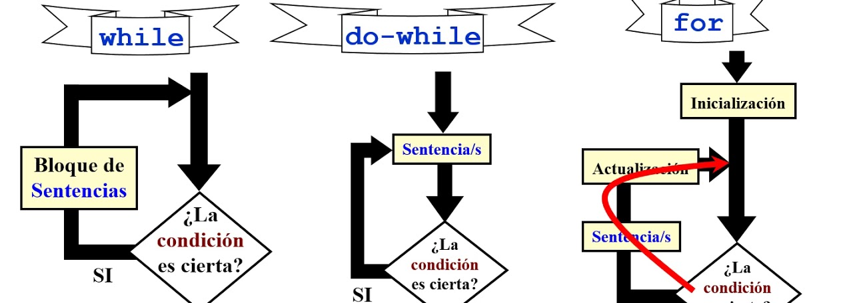
Bucles while / do while / for
Un ciclo o bucle permite repetir una o varias instrucciones cuantas veces lo necesitemos, por ejemplo, si quisiéramos escribir los números del uno al cien no tendría sentido escribir cien líneas mostrando un numero en cada una, para esto y para muchísimas cosas más, es útil un ciclo, permitiéndonos hacer una misma tarea en una cantidad de líneas muy pequeña y de forma prácticamente automática.

Slide 6
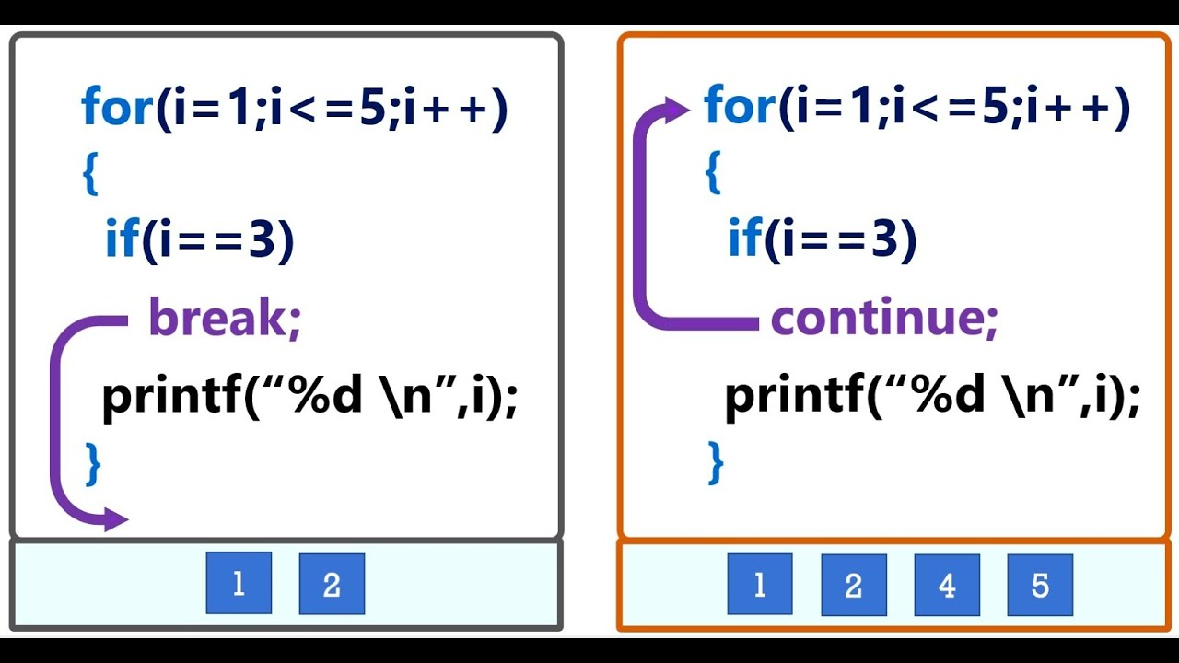
Break y Continue
En C++, break y continue son sentencias de control de flujo que se utilizan dentro de bucles para modificar su comportamiento.
break:
Finaliza la ejecución del bucle más cercano (for, while, do-while) en el que se encuentra.
El control pasa a la instrucción que se encuentra después del bucle.
Se utiliza a menudo para salir de un bucle cuando se cumple una condición específica.
continue:
Salta la iteración actual del bucle.
El control pasa a la siguiente iteración del bucle, sin ejecutar el código restante en la iteración actual.
Se utiliza para pasar a la siguiente iteración del bucle sin ejecutar ciertas líneas de código en la iteración actual.

Slide 7
Ejercicios
Ejercicio 1: Número positivo, negativo o cero (Condicional if):Escribe un programa que pida un número al usuario y muestre si es positivo, negativo o igual a cero.
Ejercicio 2: Par o impar (Condicional if):Pide un número entero al usuario y muestra si es par o impar.
Ejercicio 3: Contador con whileEnunciado:Usa un bucle while para mostrar los números del 1 al 10.
Ejercicio 4: Suma de N números (con while)Enunciado:Pide al usuario cuántos números va a ingresar. Luego solicita esos números uno por uno y muestra la suma total.
Ejercicio 5: Tabla de multiplicar (con for)Enunciado:Pide un número al usuario y muestra su tabla de multiplicar del 1 al 12.
Ejercicio 6: Factorial (con for)Enunciado:Escribe un programa que calcule el factorial de un número ingresado por el usuario.Ejemplo:5! = 5 × 4 × 3 × 2 × 1 = 120
Ejercicio 7: Números hasta encontrar uno negativo (con do-while)Enunciado:Solicita números al usuario hasta que ingrese uno negativo. Luego muestra cuántos números ingresó en total.

Slide 8
Thank you

